Slide 1
Klíčová aktivita projektu:
2.1 – Kyberšikana
iKAP II – Inovace ve vzdělávání
Registrační číslo projektu:
CZ.02.3.68/0.0/0.0/19_078/0021106
Olga Kučerová

Slide 2
Základní info
Realizátor:
Pedagogická fakulta - Univerzity Karlovy
Katedra psychologie PedF UK
Hl. kontakt:
olga.kucerova@pedf.cuni.cz / +420 739 437 207
výzkumná pracovnice a realizátorka iKAP2 UK PedF
iKAP II – Inovace ve vzdělávání
Registrační číslo projektu:
CZ.02.3.68/0.0/0.0/19_078/0021106

Slide 3
Cíle aktivity
Cílem aktivity je dlouhodobě a kontinuálně vzdělávat a podporovat pracovníky školních poradenských pracovišť a pedagogů v oblasti bezpečného chování na sítích.
Naplnění cíle je realizováno ucelenou a provázanou nabídkou podpory odborníků, kteří se věnují oblasti prevence na školách.
Navázání spolupráce s PedF UK, e-bezpeci, Linka bezpečí, Klinika adiktologie
iKAP II – Inovace ve vzdělávání
Registrační číslo projektu:
CZ.02.3.68/0.0/0.0/19_078/0021106

Slide 4
Kolik procent žáků/pedagogů se setkalo s kyberšikanou
45,81 %
21,73 %
(eBezpeci)
iKAP II – Inovace ve vzdělávání
Registrační číslo projektu:
CZ.02.3.68/0.0/0.0/19_078/0021106

Slide 5
2021 až 2023
Kazuistická setkání
(SVP, klinická ps.)
Webináře
Metodická příručka
Školení
(https://www.youtube.com/watch?v=VZkkCYP4ISE)
Workshopy
Ucelená nabídka
iKAP II – Inovace ve vzdělávání
Registrační číslo projektu:
CZ.02.3.68/0.0/0.0/19_078/0021106

Slide 6
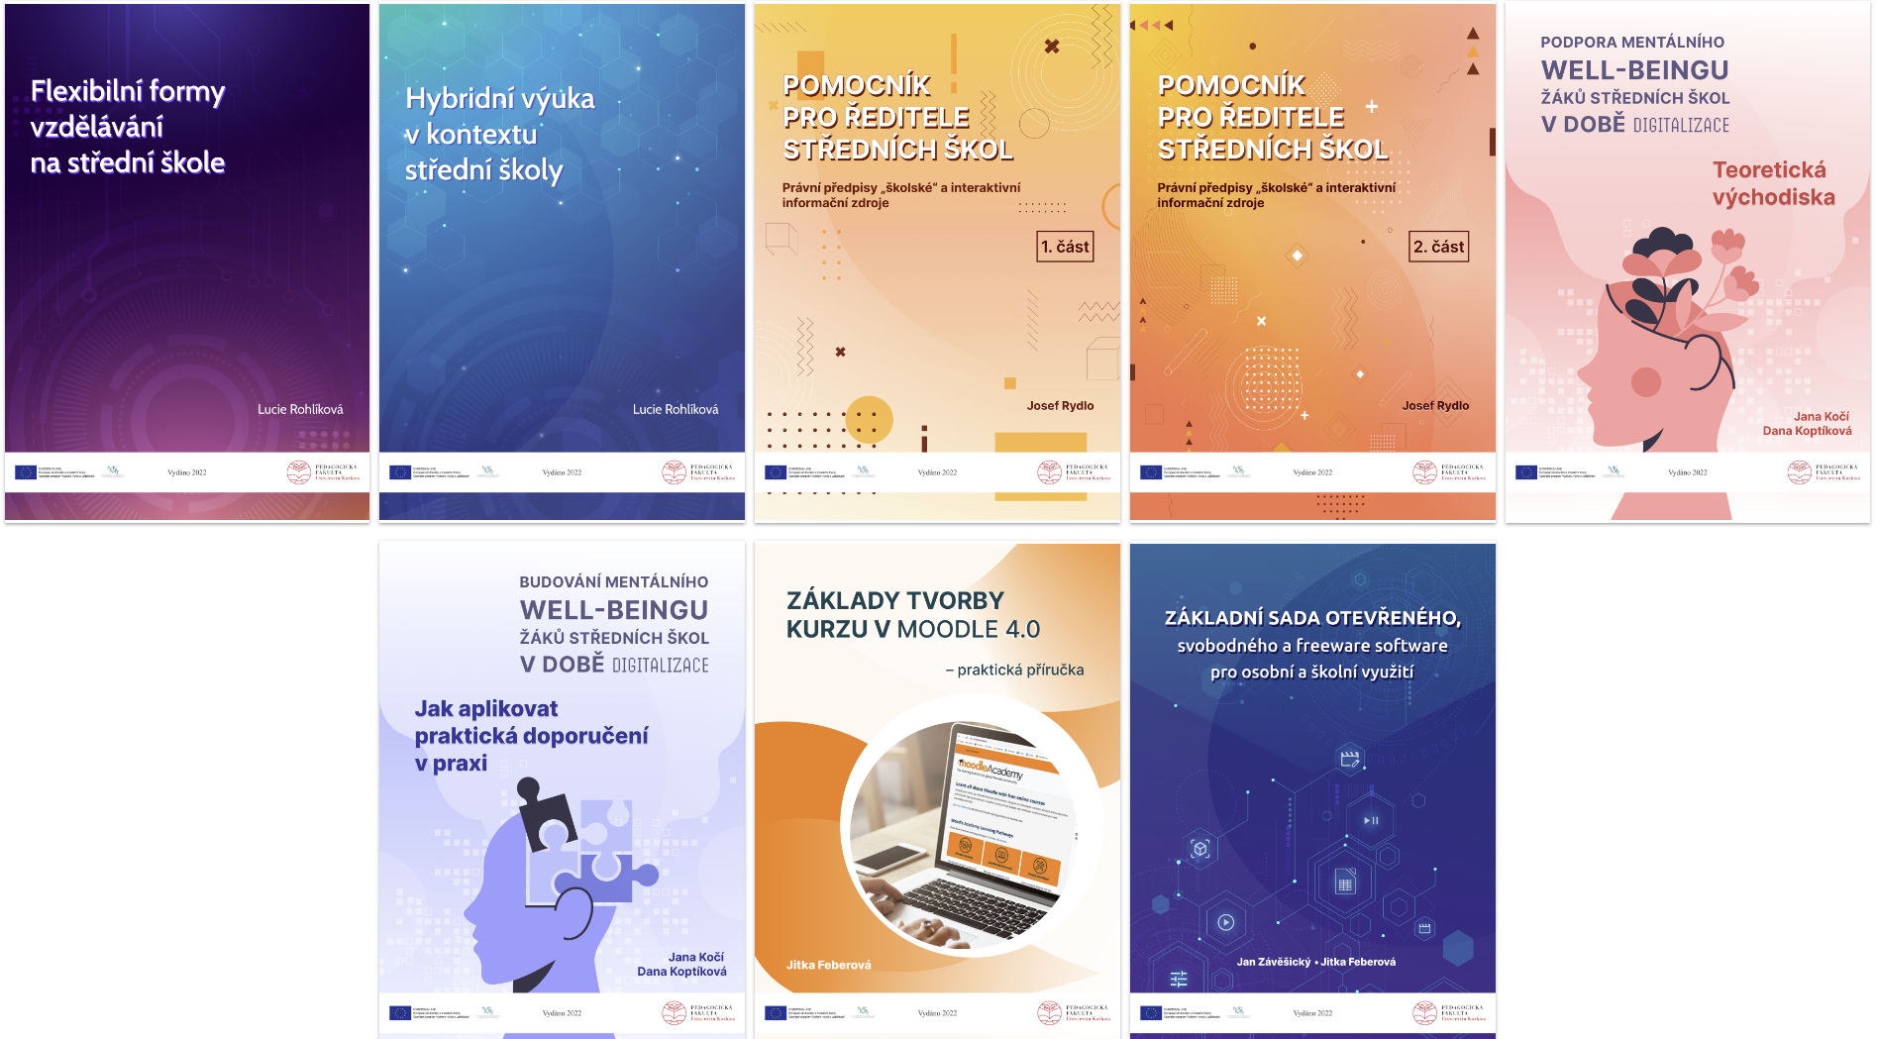
Digitální média – jak s nimi a o nich učit
https://cuni.futurebooks.cz/kategorie/ikap
¨
https://cuni.futurebooks.cz/detail-knihy/digitalni-media-jak-s-nimi-a-o-nich-ucit
iKAP II – Inovace ve vzdělávání
Registrační číslo projektu:
CZ.02.3.68/0.0/0.0/19_078/0021106

Slide 7
Digitální sítě: jak s nimi (a o nich) učit
Socializace pod vlivem sociálních sítí.
Pornografie_téma, které patří do škol?
Sebeprezentace na sítích?
Užívání obrazovek_kolik hodin na mobilu je normální?
Zprostředkované učení_cesta ke kritickému myšlení.
Práce se třídou v kontextu sociálních sítí
Specifika komunikace rodina škola v kontextu kyberprostoru.
iKAP II – Inovace ve vzdělávání
Registrační číslo projektu:
CZ.02.3.68/0.0/0.0/19_078/0021106

Slide 8
Další témata…
SVP – jak nám mohou pomoci v prevenci?
OSPOD _ spolupráce mezi školou a OSPOD
LGBT problematika
AI a jeho využití ve školách
iKAP II – Inovace ve vzdělávání
Registrační číslo projektu:
CZ.02.3.68/0.0/0.0/19_078/0021106

Slide 9
Jak s příručkou pracovat?
Teoretická východiska – z čeho můžeme vycházet?
Představení aktivity, kterou lze použít při práci se třídou
Kazuistika
Doporučené webové stránky a literatura, kterou lze použít při práci s dětmi
iKAP II – Inovace ve vzdělávání
Registrační číslo projektu:
CZ.02.3.68/0.0/0.0/19_078/0021106

Slide 10
Pornografie_téma pro školu?
Autorka: doc. Irena Smetáčková
Teoretická východiska
V současné době se děti a dospívající neúměrně setkávají s pornografickými obsahy nejčastěji na internetu. Některé odborné odhady uvádí, že až 2/3 obsahů na internetu spadají do kategorie pornografie.
Motivace k vyhledávání pornografického obsahu: experimentování, sociální tlak, touha porozumění zažívaným změnám, vyhledávání vzrušení
Jak ochránit dítě před expozicí pornografického obsahu: kontroly a blokace internetu, výchovné intervence: ukazují pornografii jako nevhodnou – vyvolávání strachu – pozor vede to k tabuizaci tématu sexuality, pomoci dítěti zpracovat toto téma
iKAP II – Inovace ve vzdělávání
Registrační číslo projektu:
CZ.02.3.68/0.0/0.0/19_078/0021106

Slide 11
Pornografie_téma pro školu?
WHO
1) Sexualita je důležitou oblastí v osobnosti člověka, díky které můžeme zvyšovat náš well-being;
2) Je nutné znát své potřeby a být schopný/á je komunikovat druhým;
3) Díky tomu je možné navazovat autentické vztahy, v kterých uspokojujeme své potřeby i potřeby partnera/ky;
4) Pornografie může být „dobrý sluha, ale zlý pán“. Aby to bylo možné, je třeba uplatňovat při výuce několik základních principů: Nemoralizovat; Vycházet z variability žákovské motivace při expozici pornografických obsahů; Nedemonizovat pornografii, ani sex; Zastávat pozici „for sex“.
iKAP II – Inovace ve vzdělávání
Registrační číslo projektu:
CZ.02.3.68/0.0/0.0/19_078/0021106

Slide 12
Pornografie_téma pro školu?
Aktivita do třídy
Sexistické reklamy
Cíl: Zavést označení sexistická reklama, uvažovat o vlivu reklamy na naše představy o vztazích a sexualitě; přemýšlet o přijatelném zobrazování sexualizovaných obsahů ve veřejné sféře.
Doporučení věkové kategorie: 2. stupeň ZŠ, SŠ
Uspořádání třídy: běžné uspořádání vhodné pro skupinovou práci
Časová dotace: 30 minut
iKAP II – Inovace ve vzdělávání
Registrační číslo projektu:
CZ.02.3.68/0.0/0.0/19_078/0021106

Slide 13
Pornografie_téma pro školu?
Pomůcky/materiály: prezentace s příklady sexistických reklam nebo přímo vstup na webové stránky
Studujícím za domácí úkol zadáme, aby si prohlédli webovou stránku soutěže Sexistické prasátečko (https://nesehnuti.cz/tag/sexisticke-prasatecko/). Jaké reklamy je zaujaly?
Ve výuce vytvoříme menší skupiny. V případě tříd s vyšší nejistotou až studem je vhodné tvořit odděleně skupiny dívek a chlapců. Skupinám zadáme za úkol, aby sdílely své dojmy z prohlédnutých reklam a zamyslely se nad tím, jak by se cítily, kdyby se s danými reklamami setkávaly ve veřejném prostoru (např. bilboard vedle školy). Je pravděpodobné, že skupiny budou referovat o typech reklam, jako jsou následující:
iKAP II – Inovace ve vzdělávání
Registrační číslo projektu:
CZ.02.3.68/0.0/0.0/19_078/0021106

Slide 14
Pornografie_téma pro školu?
Organizace:
JULES a JIM - https://julesajim.cz/prace_se_tridou/
KONSENT - semináře, nabídka akcí pro školy, příručka pro vyučující
- https://konsent.cz/pro-vyucujici/
NESEHNUTÍ - semináře, nabídka akcí pro školy na téma sexuality a genderu, příručky
- https://nesehnuti.cz/tag/zenska-prava-jsou-lidska-prava/
NePORNU - https://nepornu.cz
iKAP II – Inovace ve vzdělávání
Registrační číslo projektu:
CZ.02.3.68/0.0/0.0/19_078/0021106

Slide 15
Použitá literatura
Kučerová, O. et al. (2023). Digitální sítě_jak s nimi a o nich učit. Praha. Futurebooks.
Vondráčková, P., & Ševčíková, A. (2016). Nadměrné užívání internetu pro sexuální účely: případová studie.
Dostupné z: https://www.addictology.cz/wp-content/uploads/2018/10/vondrackova-1.pdf
https://www.schools.utah.gov/file/8098342a-4d4b-48d2-b96f-108a47116729
https://healtheducation.org.nz/wp-content/uploads/2018/11/1-nzhea_policy-considerations-for-teaching-and-learning-about-pornography-in-the-nzc_oct_2018.pdf
iKAP II – Inovace ve vzdělávání
Registrační číslo projektu:
CZ.02.3.68/0.0/0.0/19_078/0021106

